Slide 1
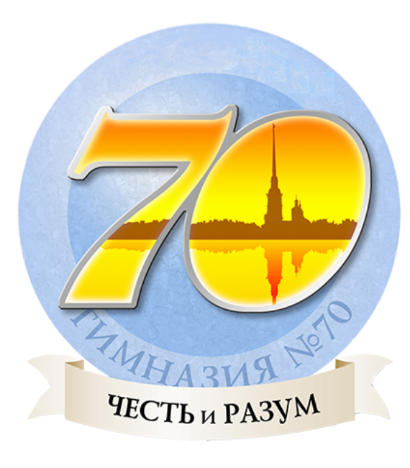


ГБОУ гимназия №70 Петроградского района Санкт-Петербурга
ЛИТЕРАТУРА
11 класс
Тема урока: В.М.Шукшин. Рассказы «Срезал», «Забуксовал»
Кононова Оксана Валерьевна,
учитель русского языка и литературы
ГБОУ гимназия №70
Петроградского района Санкт-Петербурга
2021

Slide 2
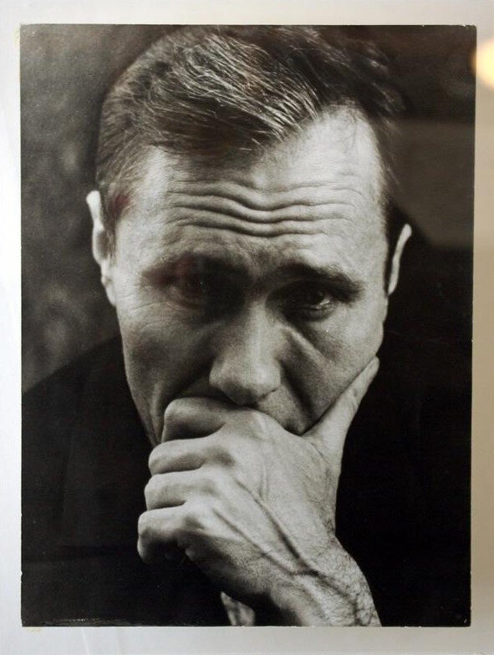
Василий Макарович ШУКШИН (1929-1974)
1929, 25 июля – родился в с. Сростки Алтайского края
1949-1952 – служба на флоте
1954-1961 - учёба во ВГИКе (Всесоюзном государственном институте кинематографии)
1958 – первая публикация, рассказ «Двое в телеге»
1963 – первый сборник «Сельские жители»
1971 – роман о Степане Разине «Я пришёл дать вам волю»
1973 – сборник «Характеры», итоговая книга рассказов
1974 – кинофильм «Калина красная», в котором Шукшин выступает как автор сценария, режиссёр и актёр
1974, 2 октября – умер в станице Клетская Волгоградской области, похоронен в Москве

Slide 3


За 15 лет (с 1958 года по 1974) В.М. Шукшин написал более 120 рассказов

Slide 4
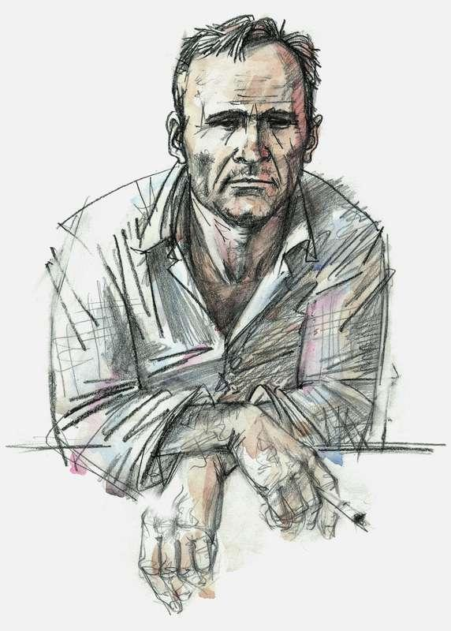
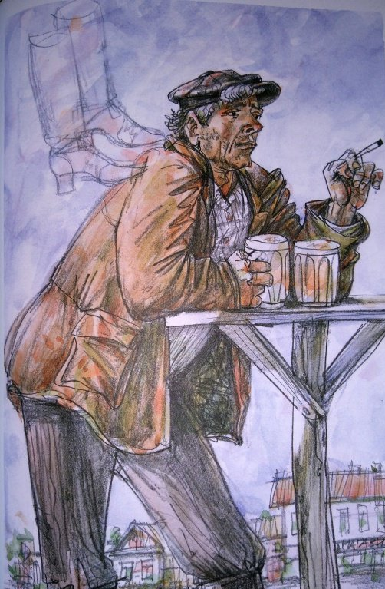
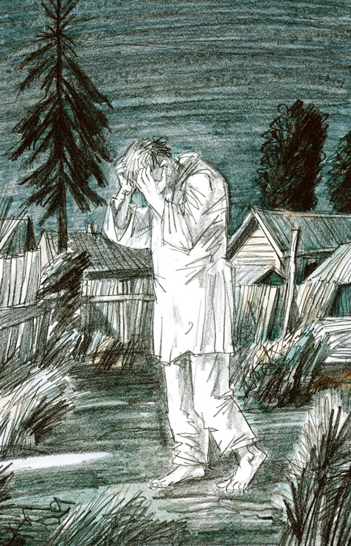
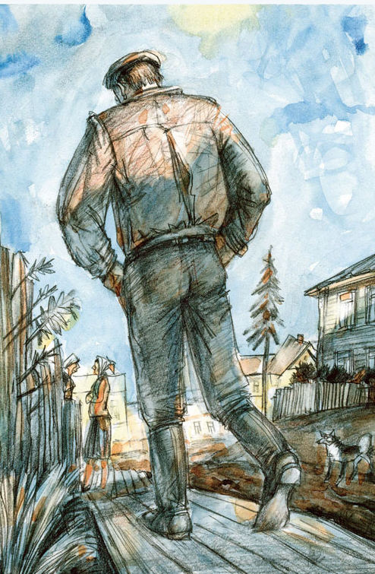
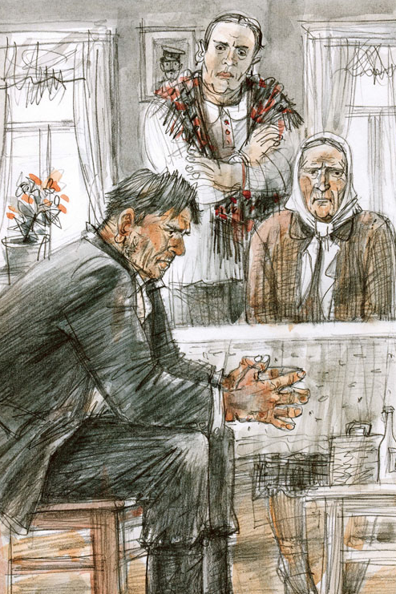
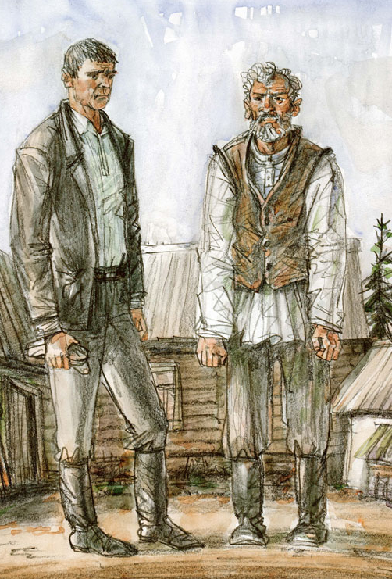
Иллюстрации к рассказам В.М.Шукшина
Худ. А.Андреев

Slide 5
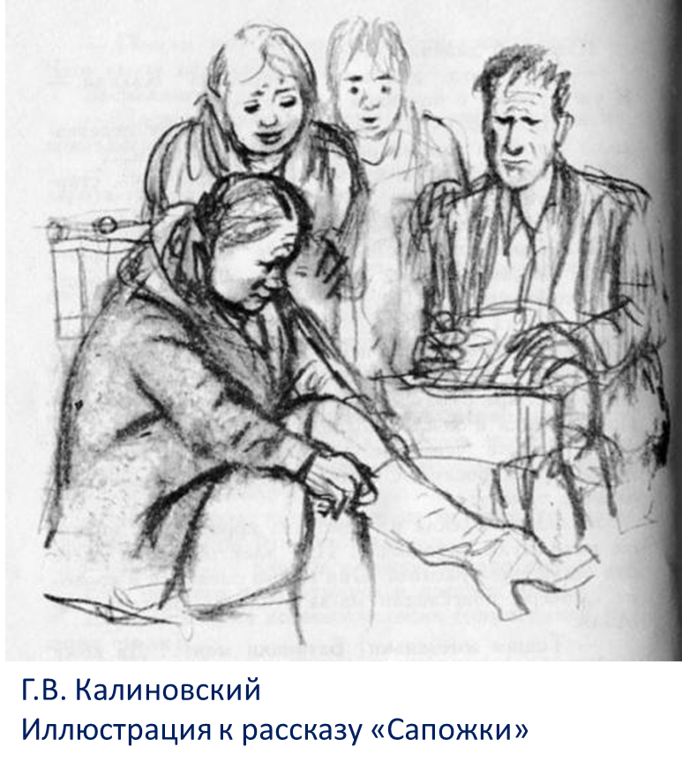
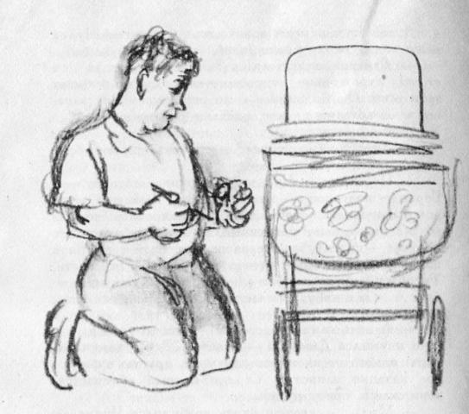
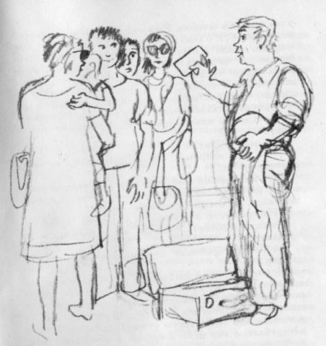
Г.В. Калиновский
Иллюстрация к рассказу «Чудик»
Г.В. Калиновский
Иллюстрация к рассказу «Чудик»

Slide 6
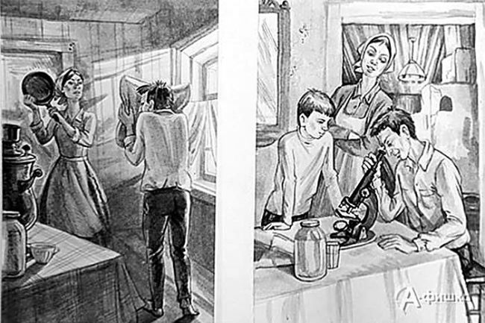
Д. Гавриленко
Иллюстрация к рассказу «Микроскоп»

Slide 7
«Формула жанра» в рассказах Шукшина
практически не даются прямые характеристики персонажей
пейзажные и вообще описательные фрагменты сокращаются и превращаются в детали характеристики персонажей
фабула сжимается до краткой схемы-пересказа и выносится в начало, в экспозицию
концовка становится краткой, лишённой лирического настроения, создаёт впечатление резкого обрыва, недоговорённости

Slide 8
«Меня больше интересует «история души», и ради её выявления я сознательно и много опускаю из внешней жизни того человека, чья душа меня волнует. Иногда применительно к моим работам читаю: «бытописатель». Да что вы! У меня в рассказе порой непонятно: зимой это происходит или летом. Я не к тому, что я – кто-то другой, а не бытописатель (я, кстати, не знаю, кто я), но не бытописатель же, это же тоже надо, за ради правды дела, оставить в покое»
В.М.Шукшин.
«Возражения по существу», 1974

Slide 9
История души в рассказах Шукшина
мечтатель
чудик
человек тоскующий
человек уходящий

Slide 10
Ситуация
Прямая речь
История души

Slide 11

Фрагмент презентации Amira Sagitkan
https://prezi.com/8pzdcj8dui0n/presentation/

Slide 12
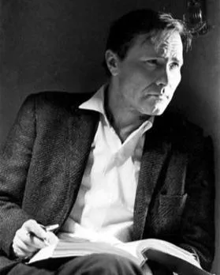
«Есть на Руси ещё один тип человека, в котором время, правда времени вопиет так же неистово, как в гении, так же нетерпеливо, как в талантливом, так же потаённо и неистребимо, как в мыслящем и умном… Человек этот — дурачок.
Это давно заметили (юродивые, кликуши, странники не от мира сего — много их было в русской литературе, в преданиях народных, в сказках), и не стоило бы, может быть, так многозначительно вступать в статью, если бы не желание поделиться собственными наблюдениями на этот счёт».

Slide 13
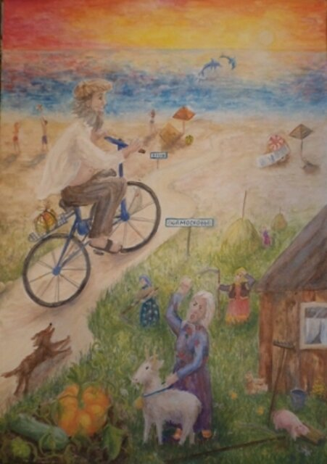
Цыганкова Анастасия,
г. о. Шатура, с .Дмитровский Погост, МО,
иллюстрация «Почти Алеша Бесконвойный» к рассказу «Алеша Бесконвойный»,
МБОУ «Коробовский лицей».
Победитель в категории от 14 до 18 лет открытого конкурса современных иллюстраторов-любителей «Шукшин. Палитра героя»

Slide 14
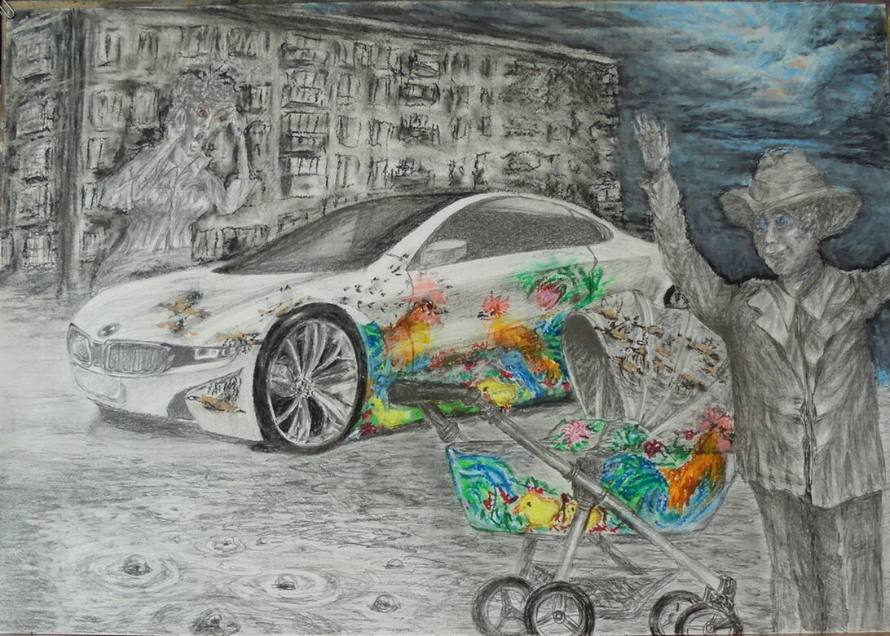
Кожевников Александр, г. Барнаул, иллюстрация «Чудик в XXI веке».
Особое упоминание в категории старше 18 лет открытого конкурса «Шукшин. Палитра героя»

Slide 15
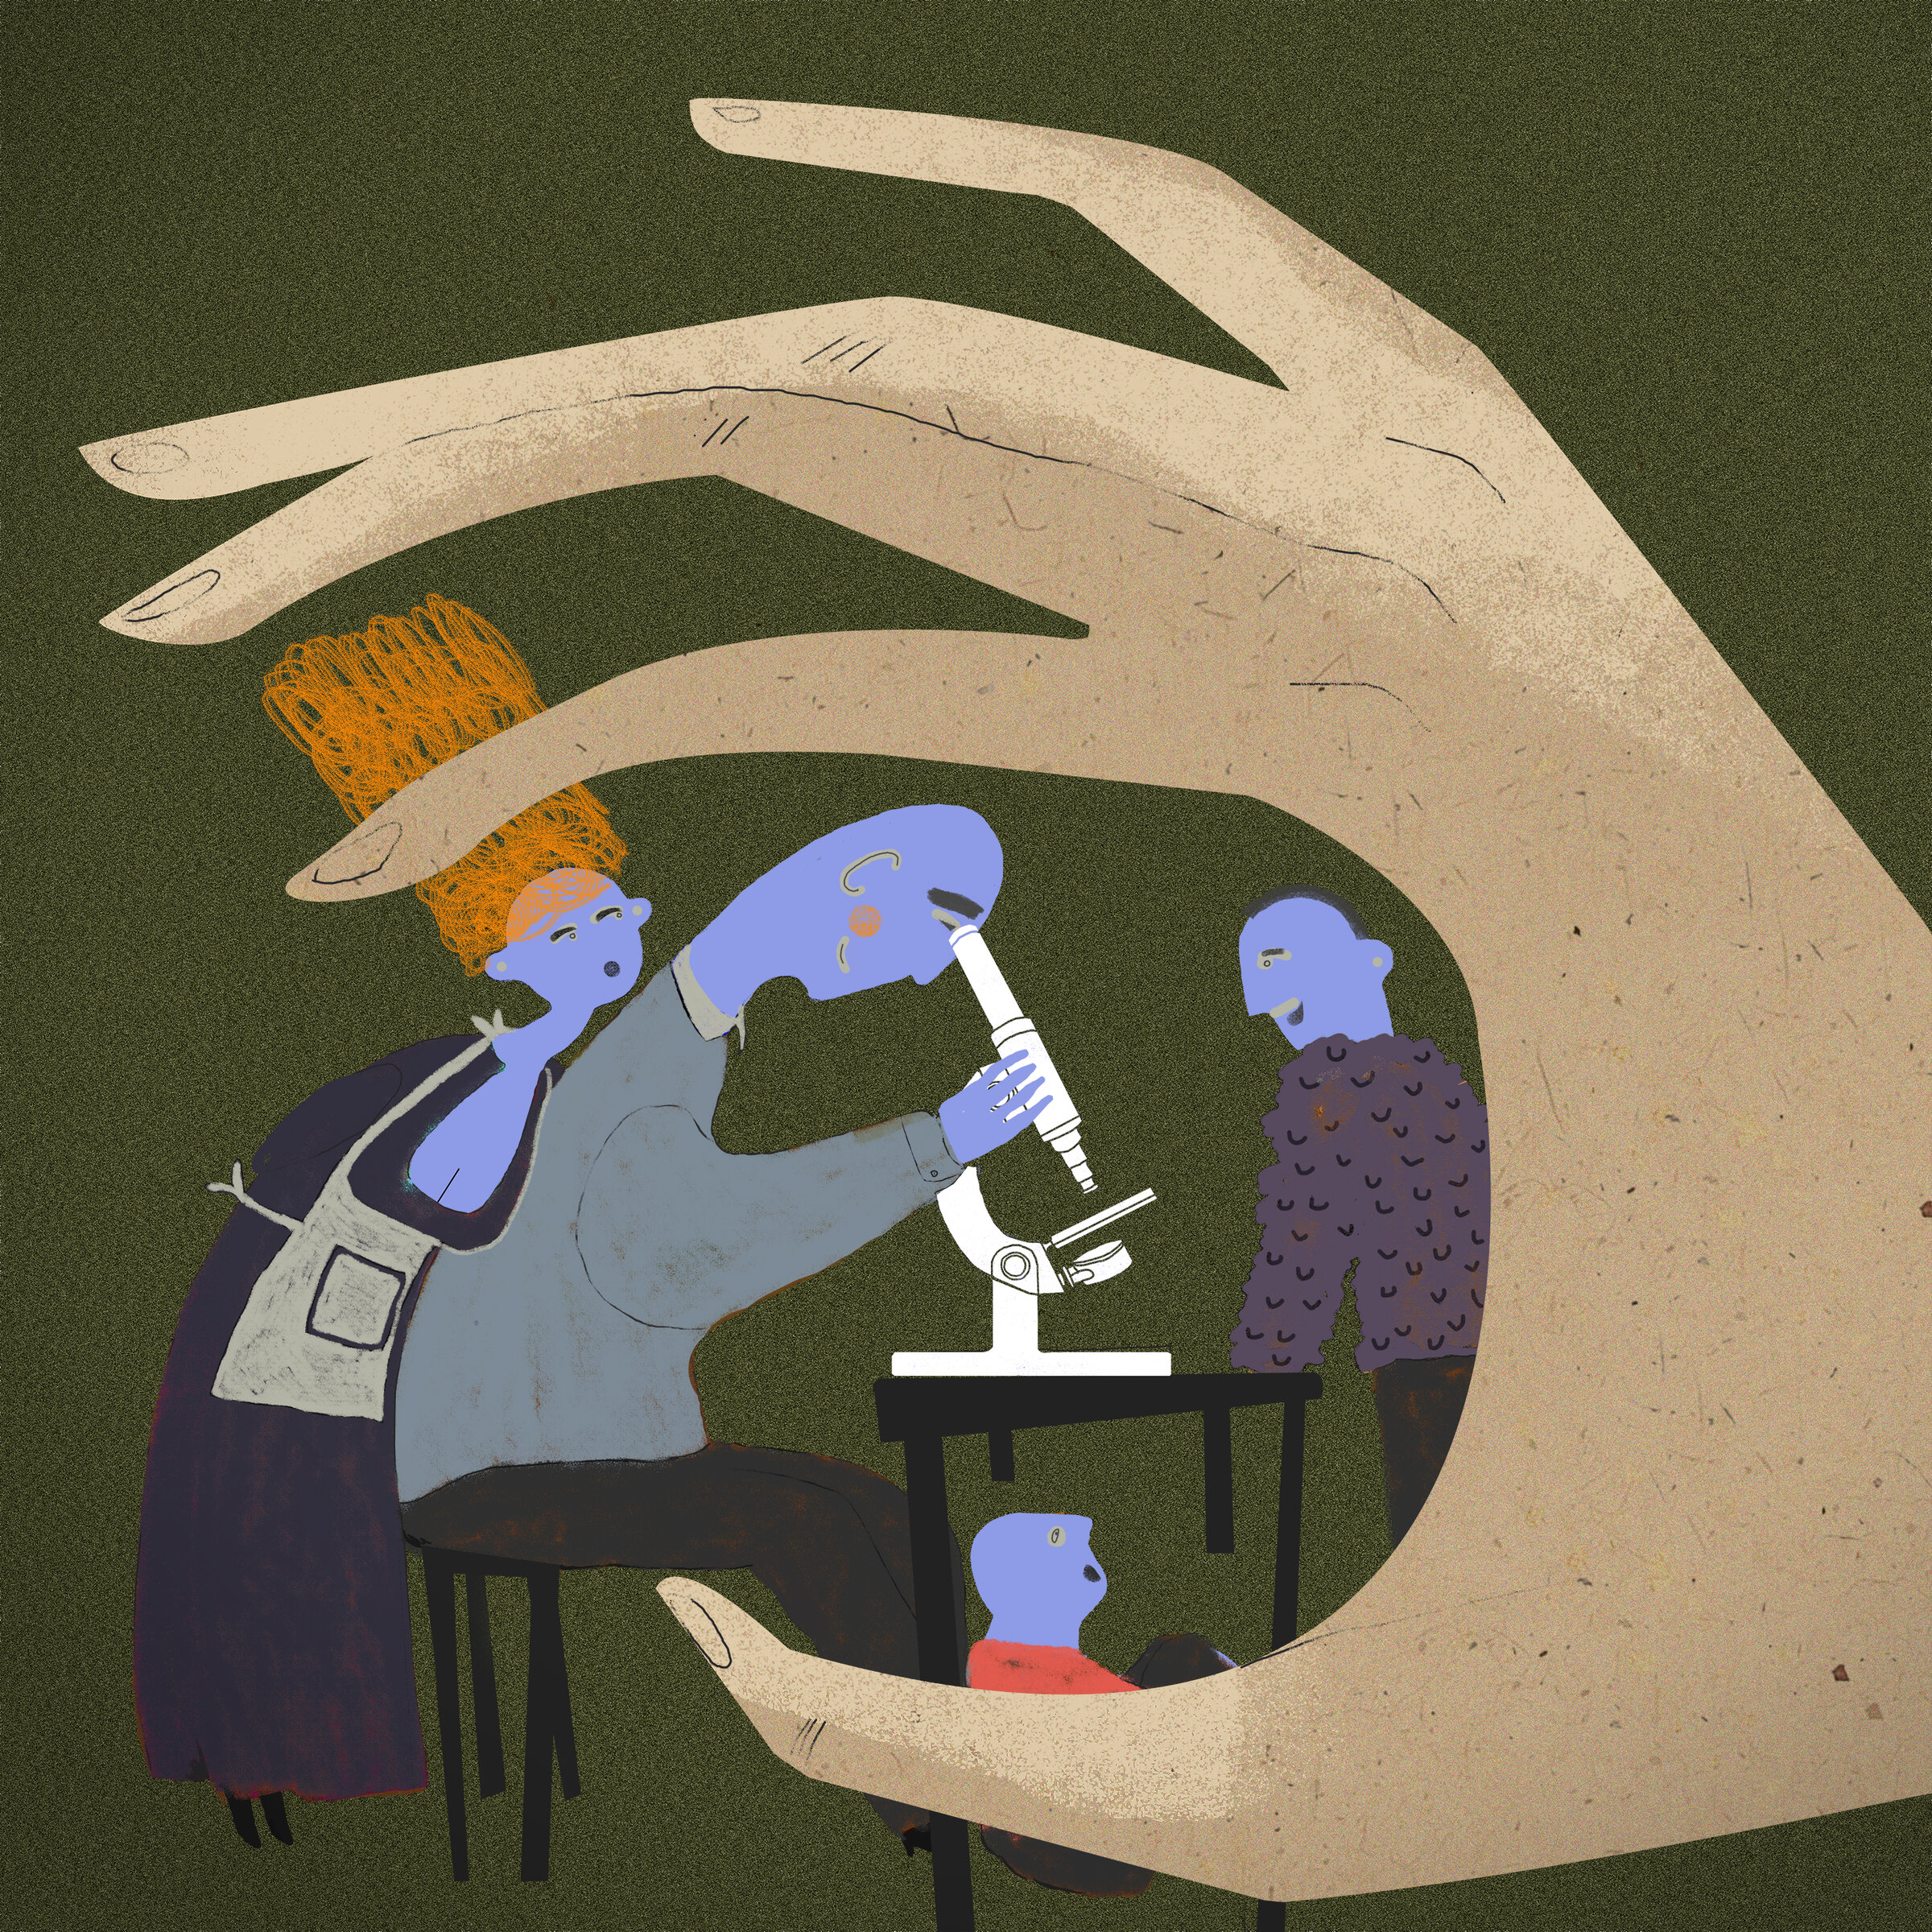
Долгополова Дарья, г. Екатеринбург
иллюстрация «Под микроскопом» к рассказу «Микроскоп»,
2 место в категории старше 18 лет открытого конкурса «Шукшин. Палитра героя»

Slide 16
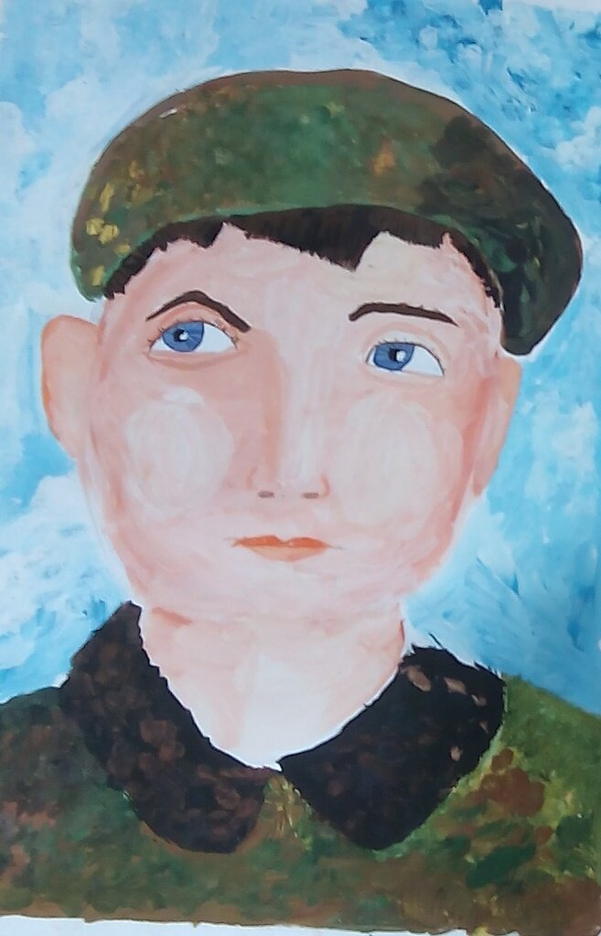
Тишин Александр, г. Нефтегорск,
иллюстрация «Моня Квасов» к рассказу «Упорный»,
ГБОУ СОШ № 1 ЦДТ «Радуга».
Особое упоминание в открытом конкурсе
«Шукшин. Палитра героя»

Slide 17
Кого?
«Срезал»
Как?
Зачем?

Slide 18
Срезать
что. Отделить каким-л. режущим инструментом. С. цветок. С. провода. С. мозоль. С. корку сыра. // Сбить, сорвать (ударом, выстрелом и т.п.). Рухнула срезанная снарядом мачта. // кого. Убить, сразить (снарядом, пулей). Первым же выстрелом срезал летевшую утку. // Разг. Сократить путь, двигаясь по диагонали, напрямик. Если пойдём через поле, то немного срежем (путь). С. угол. □безл. Ледоходом срезало плотину.
что. Разг. Сократить, уменьшить размеры чего-л. С. лимиты, фонды, ассигнования.
Разг. Резко прервать, оборвать говорящего. С. обидным замечанием.
(нсв. также резать). кого. Разг. Провалить на экзамене. Его срезал учитель физики. Срезал меня на дополнительных вопросах, на мелочах.
(нсв. также резать). Спорт. Ударом по касательной заставить двигаться (мяч) вбок, в сторону.

Slide 19
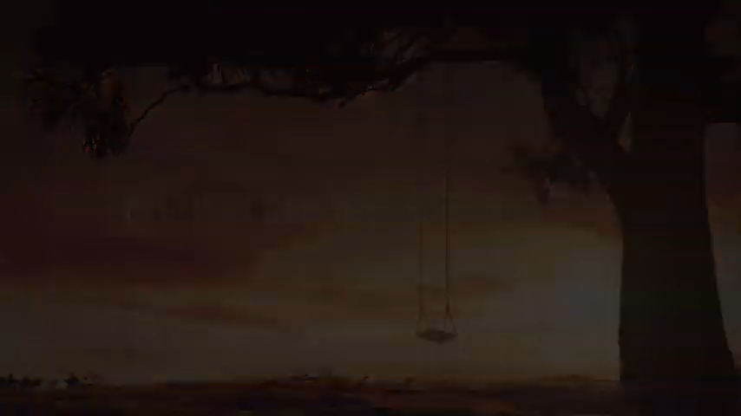
Выполнил учащийся 7 класса - Вейда Никита Опубликовано на YouTube-канале SveTlanA Emekova 2 сентября 2019 года

Slide 20
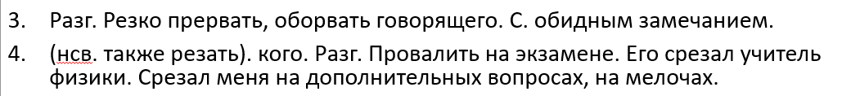
Срезать
что. Отделить каким-л. режущим инструментом. С. цветок. С. провода. С. мозоль. С. корку сыра. // Сбить, сорвать (ударом, выстрелом и т.п.). Рухнула срезанная снарядом мачта. // кого. Убить, сразить (снарядом, пулей). Первым же выстрелом срезал летевшую утку. // Разг. Сократить путь, двигаясь по диагонали, напрямик. Если пойдём через поле, то немного срежем (путь). С. угол. □безл. Ледоходом срезало плотину.
что. Разг. Сократить, уменьшить размеры чего-л. С. лимиты, фонды, ассигнования.
Разг. Резко прервать, оборвать говорящего. С. обидным замечанием.
(нсв. также резать). кого. Разг. Провалить на экзамене. Его срезал учитель физики. Срезал меня на дополнительных вопросах, на мелочах.
(нсв. также резать). Спорт. Ударом по касательной заставить двигаться (мяч) вбок, в сторону.

Slide 21
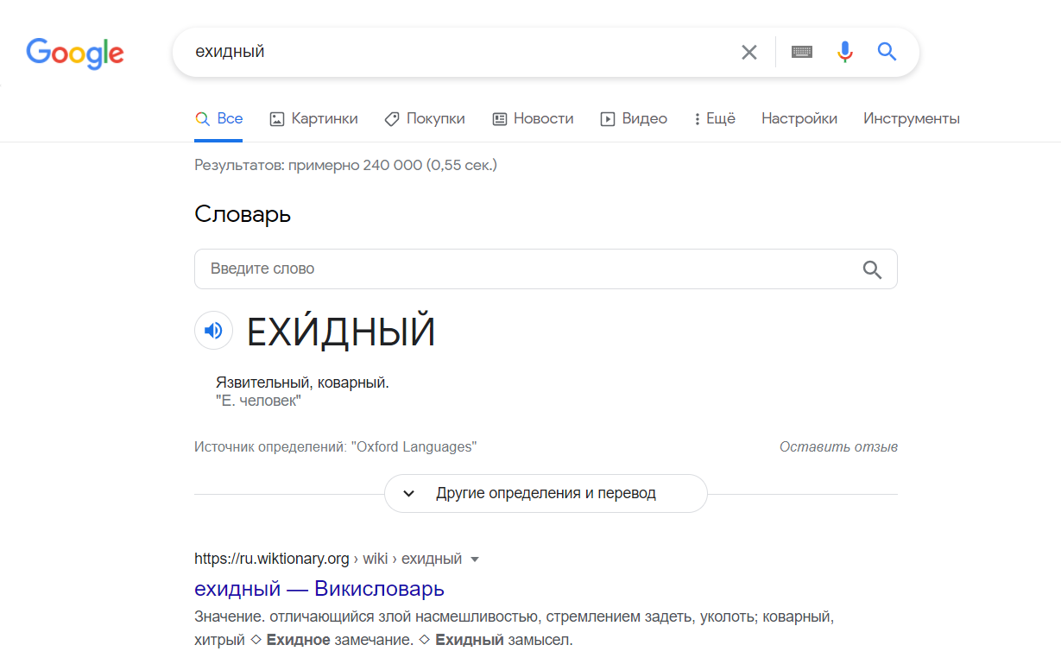
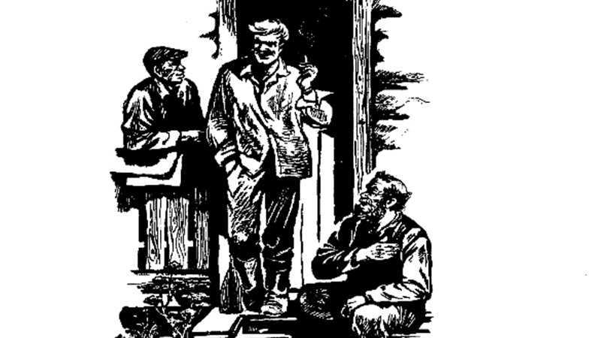
«Про Глеба Капустина надо сказать, чтобы понять, почему у него на крыльце собрались мужики и чего они ждали»
«Глеб Капустин – толстогубый, белобрысый мужик сорока лет, начитанный и ехидный»
«Все матери знатных людей в деревне не любили Глеба. Опасались»

Slide 22
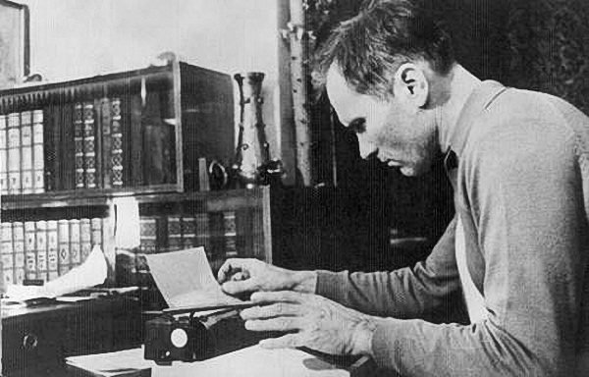
«Как-то так получилось, что из деревни Новой, хоть она небольшая, много вышло знатных людей: один полковник, два летчика, врач, корреспондент... И вот теперь Журавлев -- кандидат. И как-то так повелось, что, когда знатные приезжали в деревню на побывку, когда к знатному земляку в избу набивался вечером народ -- слушали какие-нибудь дивные истории или сами рассказывали про себя, если земляк интересовался, -- тогда-то Глеб Капустин приходил и срезал знатного гостя».
«Многие этим были недовольны, но многие, мужики особенно, просто ждали, когда Глеб Капустин срежет знатного. Даже не то что ждали, а шли раньше к Глебу, а потом уж -- вместе -- к гостю. Прямо как на спектакль ходили».

Slide 23
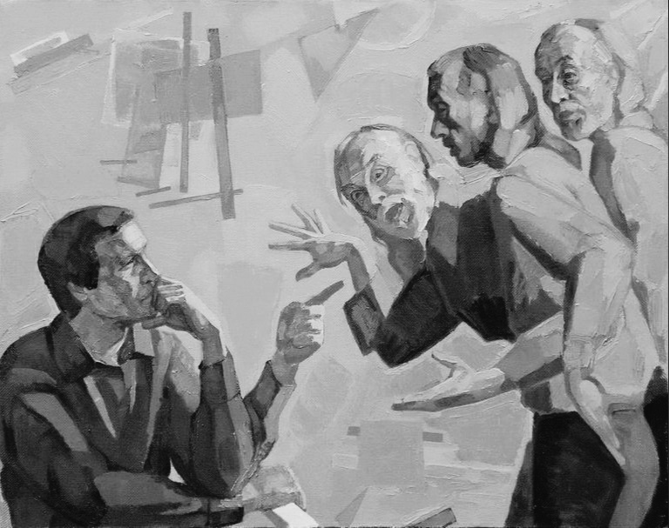
О чём и как ведёт разговор Глеб Капустин?
«Как сейчас философия определяет понятие невесомости? ˂…˃ растерянности не наблюдается среди философов?
Второй вопрос: как вы лично относитесь к проблеме шаманизма в отдельных районах Севера?
- Еще один вопрос: как вы относитесь к тому, что Луна тоже дело рук разума?»

Slide 24
Почему не получается разговор?
Глеб Капустин
кандидат
И тут он попер на кандидата.
спросил он
он оживился
Глеб бросил перчатку
Глеб улыбнулся прямо в глаза кандидату
спокойно, при общем внимании продолжал Глеб
Зря он так. Не надо бы так. Теперь засмеялся Глеб.
не понял кандидат.
опять не понял кандидат. И внимательно посмотрел на Глеба
Кандидат поднял перчатку.
заволновался кандидат
кандидат искренне засмеялся. Но засмеялся один... И почувствовал неловкость. Позвал жену
опять сплеча рубанул кандидат.
- Но нам тем не менее надо понять друг друга. Верно?
Это он тоже зря, потому что его значительный взгляд был перехвачен; Глеб взмыл ввысь... И оттуда, с высокой выси, ударил по кандидату. И всякий раз в разговорах со знатными людьми деревни наступал вот такой момент -- когда Глеб взмывал кверху. Он, наверно, ждал такого момента, радовался ему, потому что дальше все случалось само собой.
Кандидат пошевелился и значительно посмотрел на жену.

Slide 25
Как Глеб «срезал» кандидата?
«Можно ведь сто раз повторить слово "мед", но от этого во рту не станет сладко. Для этого не надо кандидатский минимум сдавать, чтобы понять это. Верно? Можно сотни раз писать во всех статьях слово "народ", но знаний от этого не прибавится. Так что когда уж выезжаете в этот самый народ, то будьте немного собранней. Подготовленней, что ли. А то легко можно в дураках очутиться. До свиданья. Приятно провести отпуск... среди народа».

Slide 26
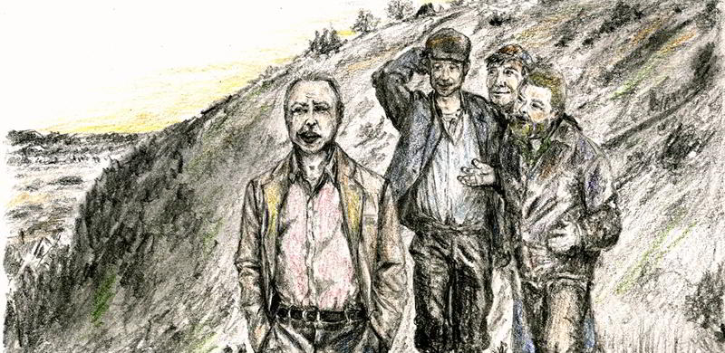
«В голосе мужиков слышалась даже как бы жалость к кандидатам, сочувствие. Глеб же Капустин по-прежнему неизменно удивлял. Изумлял, восхищал даже. Хоть любви, положим, тут не было. Нет, любви не было. Глеб жесток, а жестокость никто, никогда, нигде не любил еще».

Slide 27
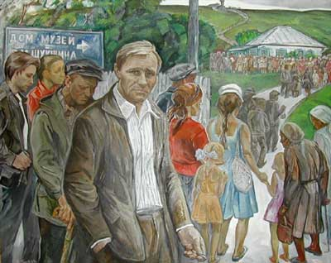
«Забуксовал»
«Половину жизни отшагал – и что? Так глядишь, и вторую протопаешь – и ничегошеньки не случится. ˂…˃ И очень даже просто – ляжешь и вытянешь ноги, как недавно вытянул Егор Звягин, двоюродный брат…»

Slide 28
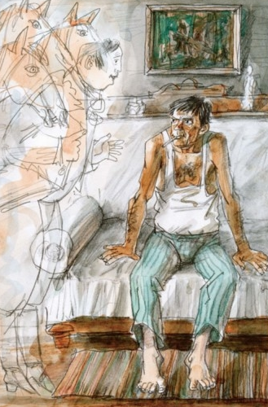
«Вдруг – с досады, что ли, со злости ли – Роман подумал: «А кого везут-то? Кони-то? Этого… Чичикова?» Роман даже привстал в изумлении. Прошёлся по горнице. Точно, Чичикова везут. Этого хмыря везут, который мёртвые души скупал, ездил по краю. Ёлкина мать!.. Вот так троечка! ˂…˃ Вот так номер! Мчится, вдохновлённая Богом! – а везёт шулера. Это что же выходит? – не так ли и ты, Русь?.. Тьфу! ˂…˃ Тут же явный недосмотр! Мчимся-то мчимся, ёлки зелёные, а кого мчим? Можно же не так всё понять. Можно понять…»

Slide 29
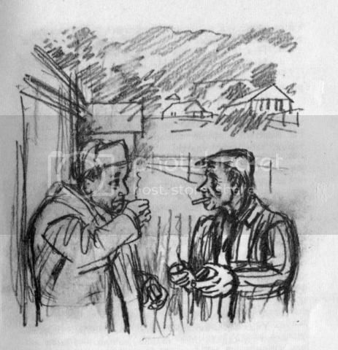
«Гоголь был захвачен движением, и пришла мысль о России, о её судьбе…»

Slide 30
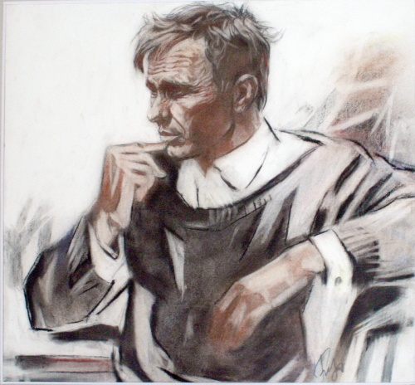
«Он - не то чтобы успокоился, а махнул рукой, и даже слегка пристыдил себя: „Делать нечего: бегаю как дурак, волнуюсь – Чичикова везут или не Чичикова? “ И опять – как проклятие – навалилось – подумал: „ Везут-то Чичикова, какой же вопрос? “»

Slide 31
Вот рассказы, какими они должны быть:
Рассказ-судьба
Рассказ-характер
Рассказ-исповедь

Slide 32
Задание для самостоятельной работы
Перечитайте рассказ «Срезал» и ответьте на вопросы:
В чем своеобразие Глеба Капустина в ряду шукшинских чудиков?
Как вы понимаете основной конфликт рассказа?
Какие человеческие типы противопоставлены в рассказе?
На чьей стороне, как вам кажется, симпатии автора? Какова авторская позиция в рассказе?

Slide 33
Ресурсы, использованные для подготовки к уроку
Сухих И.Н. Литература: учебник для 11 класса: среднее (полное) общее образование (базовый уровень): в 2 ч. Ч. 2 – М.: Издательский центр «Академия», 2013 г. – 368 с.
Баранова О. Василий Шукшин против Глеба Капустина. По рассказу «Срезал»//Журнал «Литература» Издательского дома «Первое сентября». 2006. №18(666). Режим доступа: https://lit.1sept.ru/article.php?ID=200601811 (дата обращения: 04.04.2021)
Миколаец Т. Урок по рассказу В.М.Шукшина «Срезал»//Журнал «Литература» Издательского дома «Первое сентября». 2006. №18(666). Режим доступа: https://lit.1sept.ru/article.php?ID=200601812 (дата обращения: 04.04.2021)
А все-таки он его «срезал»! Об известном рассказе Василия Шукшина//Журнал «Лучик». Режим доступа: https://zen.yandex.ru/media/luchik/a-vsetaki-on-ego-srezal-ob-izvestnom-rasskaze-vasiliia-shukshina-5fd9bdc2654caa5d026fdf5f (дата обращения: 04.04.2021)

Slide 34
Спасибо за внимание!

